Slide 1
স্বাগতম

Slide 2
শিক্ষক পরিচিতি
পূরবী রাণী মন্ডল
সহকারী শিক্ষক কোদলা মাধ্যমিক বিদ্যালয়
অভয়নগর, যশোর

Slide 3
পাঠ পরিচিতি
অষ্টম –শ্রেণি
বিষয়- বাংলা (গদ্য)
সময়- ৫০মিনিট

Slide 4
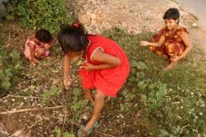
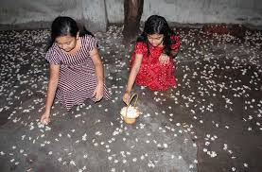
ছবিগুলি দেখে কি বুঝছ?
পাঠ্য পুস্তকের কোন গল্পের সাথে সামঞ্জস্য আছে?

Slide 5
আজকের পাঠ
পড়ে পাওয়া
বিভূতিভূষণ বন্দ্যোপাধ্যায়

Slide 6
শিখন ফল
লেখকের জীবন সম্পর্কে জানতে পারবে।
গল্পটি কোন গ্রন্থ থেকে সংকলিত হয়েছে তা জানতে পারবে।
নতুন নতুন শব্দ সম্পর্কে জানবে।
শিক্ষার্থীদের মধ্যে কর্তব্যপরায়নতা ও নৈতিক চেতনার সৃষ্টি হবে।

Slide 7
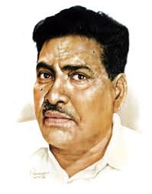
লেখক পরিচিতি
জন্ম
১৮৯৪ খ্রিষ্টাব্দে
পেশা
পৌরোহিত্য
উপন্যাস
পথের পাঁচালী
কিশোর উপন্যাস
চাঁদের পাহাড়
মৃত্যু
১৯৫০ খ্রিষ্টাব্দে

Slide 8
সংক্ষিপ্ত পাঠ
সরব পাঠ
নীরব পাঠ
আদর্শ পাঠ

Slide 9
একক কাজ
বাদল পায়ে কি বেধে পড়ে গিয়েছিল?
বালক দলের গুপ্ত মিটিং কোথায় বসেছিল?
বন্যায় কোন গ্রাম ক্ষতিগ্রস্ত হয়েছিল?
আমাদের একটা রসিদ লিখে দেও- কথাটি কে বলেছিল?

Slide 10
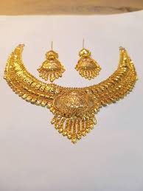
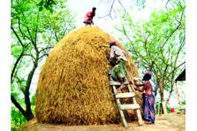
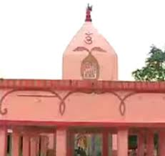
শব্দার্থ আলোচনা
গহনা
অলংকার
বিচুলি গাদা
ধানের খড়ের স্তুপ
মন্দিরে সামনের ঘর যেখানে নাচ-গান করা হয়
নাট মন্দির

Slide 11
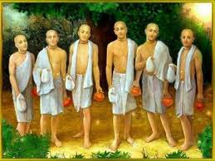
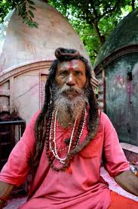
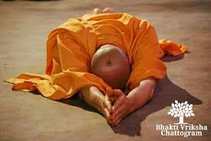
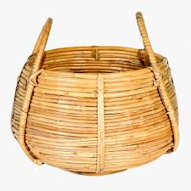
বোষ্টম
বৈষ্ণব সম্প্রদায়
কাপালি
তান্তিক হিন্দু সম্প্রদায়
দণ্ডবৎ
মাটিতে পড়ে সাষ্টাঞে প্রণাম
ধান মাপার বেতের ঝুড়ি
আড়ি

Slide 12
দলীয় কাজ
কিশোরদল কুড়িয়ে পাওয়া বাক্সটি নিয়ে কিসের পরিচয় দেয়নি- বুঝিয়ে বল।
কালবৈশাখী ঝড়ের লক্ষণ কি ভাবে বোঝা যায়।
বাক্সের ভিতর কি কি ছিল?

Slide 13
মুল্যায়ন
ছেলে-মেয়েরা কাদের বাগানে আম কুড়াতে যায়?
নাট-মন্দির কাকে বলে?
কাগজগুলো কোথায় আঠা দিয়ে লাগিয়ে দিয়েছিল?
বন্যায় কোন গ্রামের লোক সর্বশান্ত হয়ে গিয়েছিল?
‘ও বড় হলে উকিল হবে’- কাকে উদ্দেশ্য করে কথাটি বলা হয়েছিল?

Slide 14
বাড়ির কাজ
ভালো কাজ করলে যে আনন্দ পাওয়া যায় তার পক্ষে তোমার অনুভূতি ব্যক্ত কর।

Slide 15
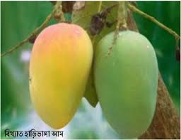
ধন্যবাদ

